Slide 1
決策樹
OPML

Slide 2
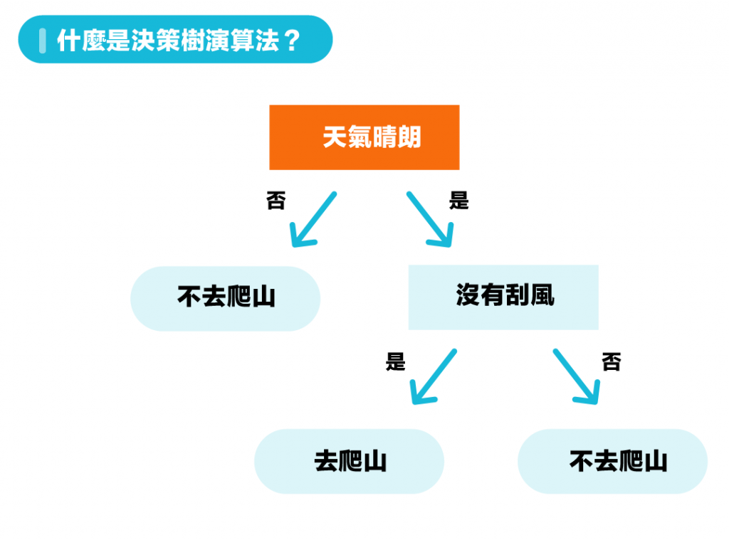
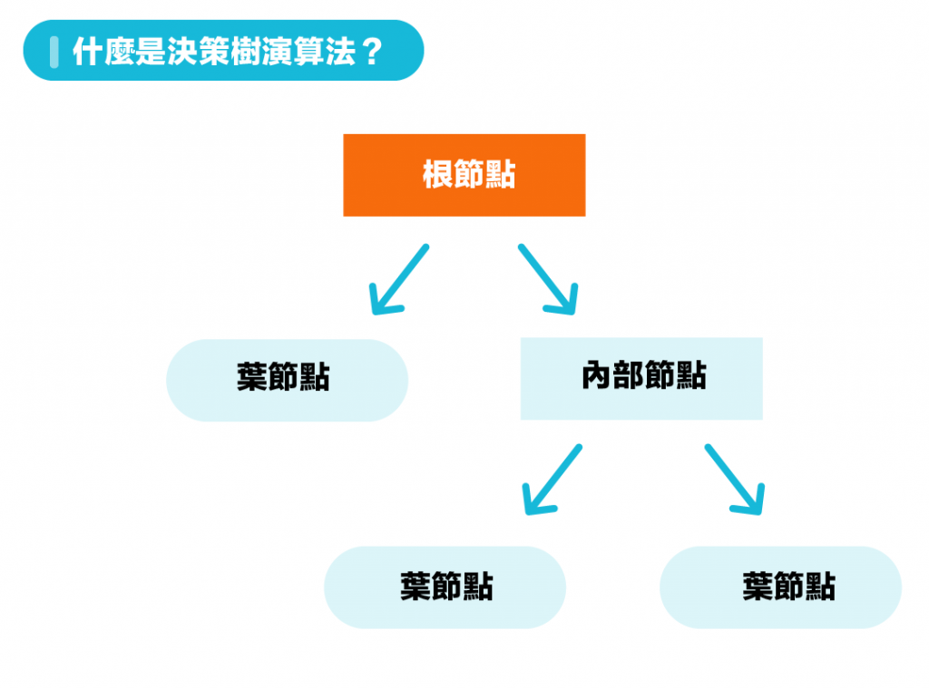
樹狀結構

Slide 3
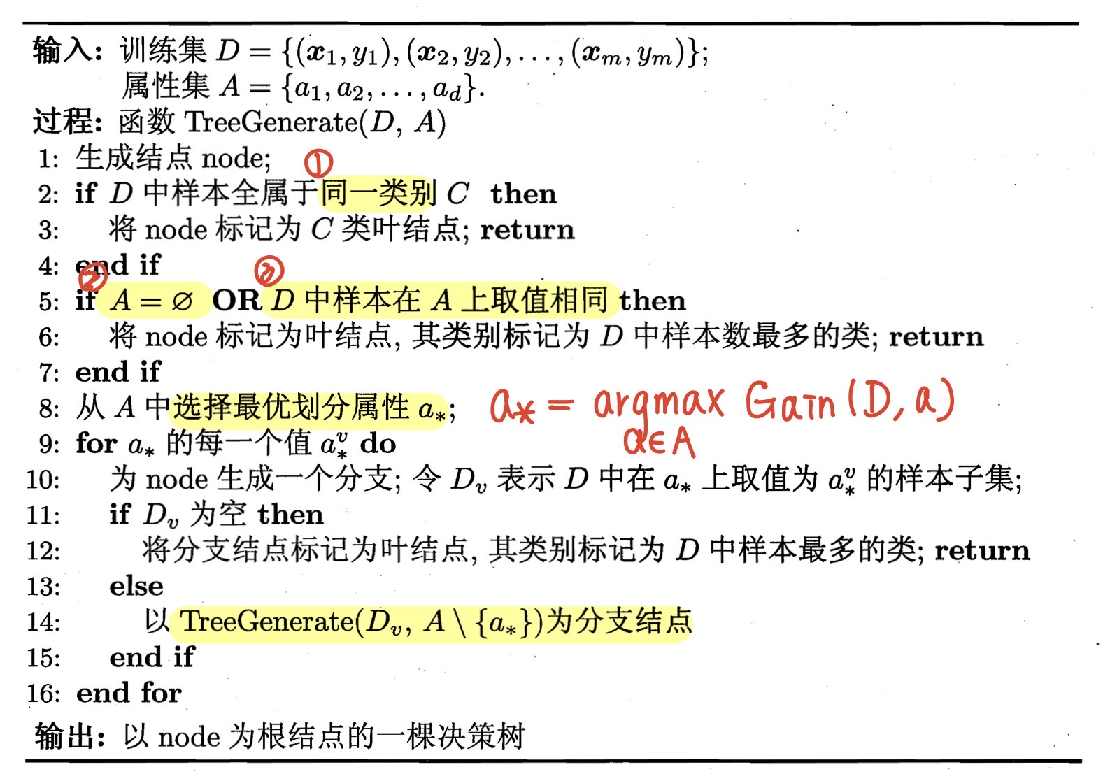
建樹演算法
遞迴建樹
Divide and Conquer

Slide 4
三種典型的決策樹演算法
ID3 演算法 最早提出的決策樹演算法，是利用資訊增益來選擇特徵。
C4.5 演算法 ID3改進版，不是直接使用資訊增益，而是引入「資訊增益比」指標作為特徵的選擇依據。
CART 演算法(Classification and Regression Tree) 使用吉尼係數取代了資訊熵模型。

Slide 5
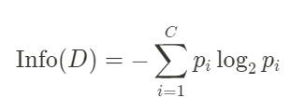
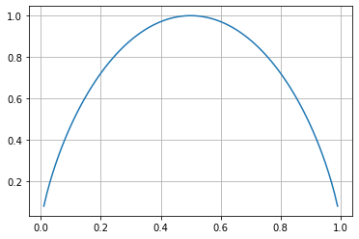
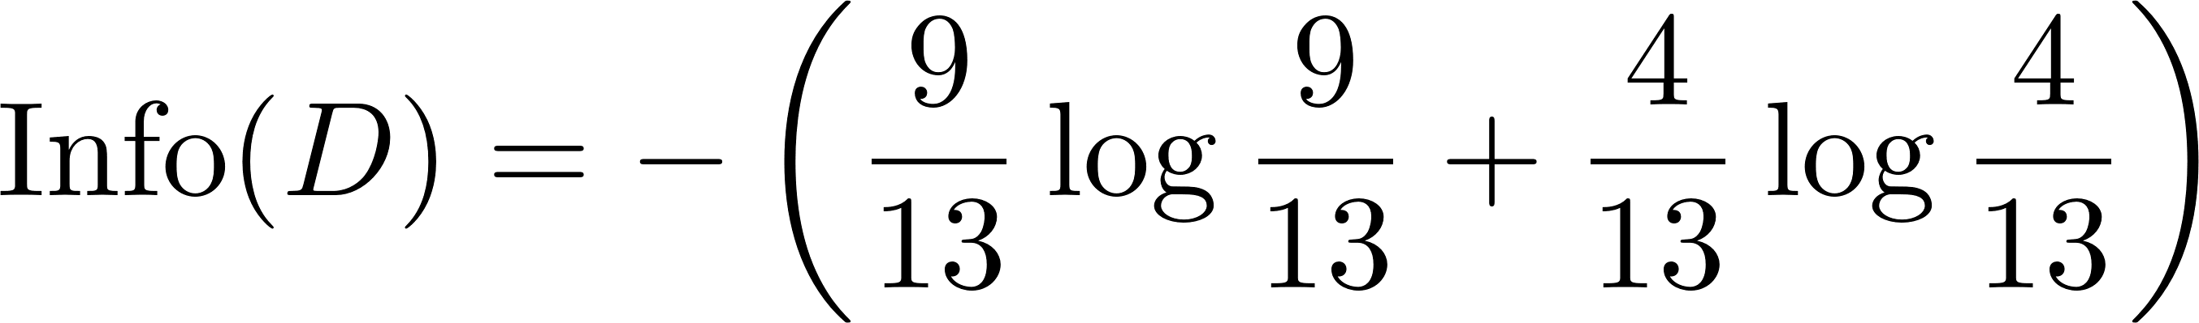
ID3 演算法

Slide 6
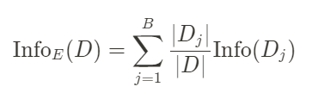

ID3 演算法

Slide 7
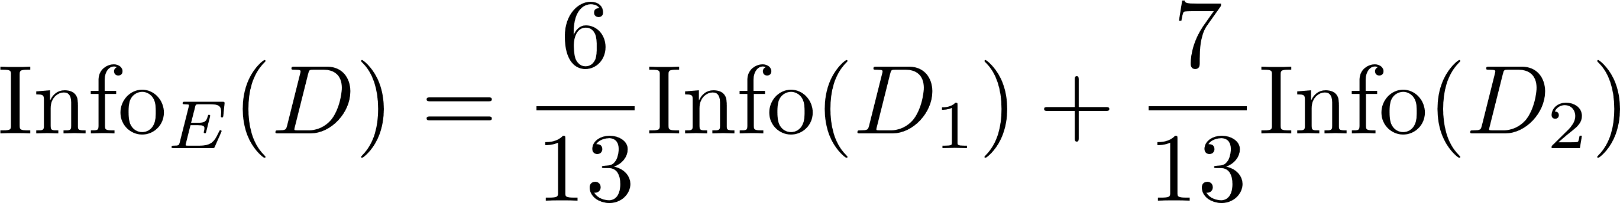
ID3 演算法

Slide 8
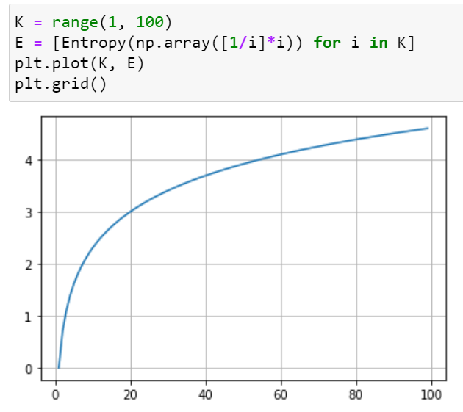
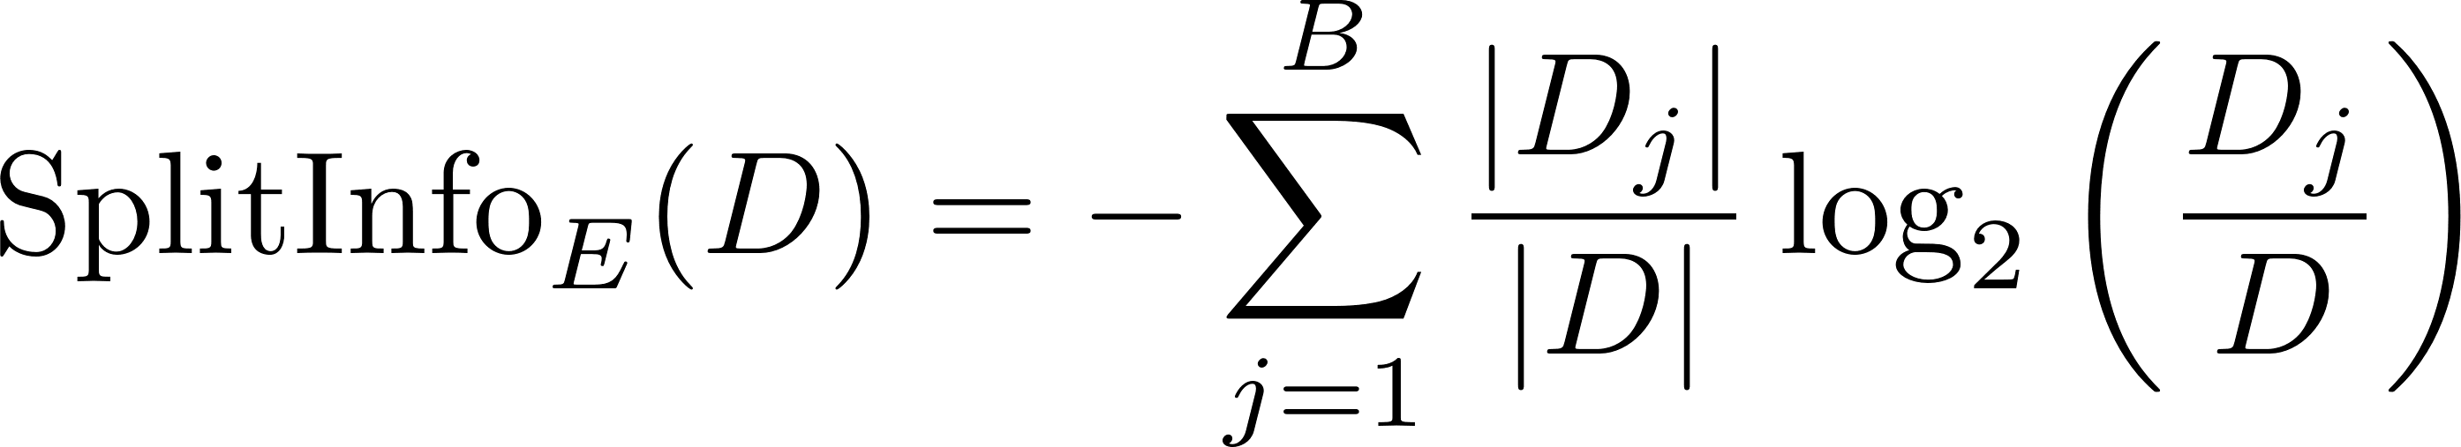
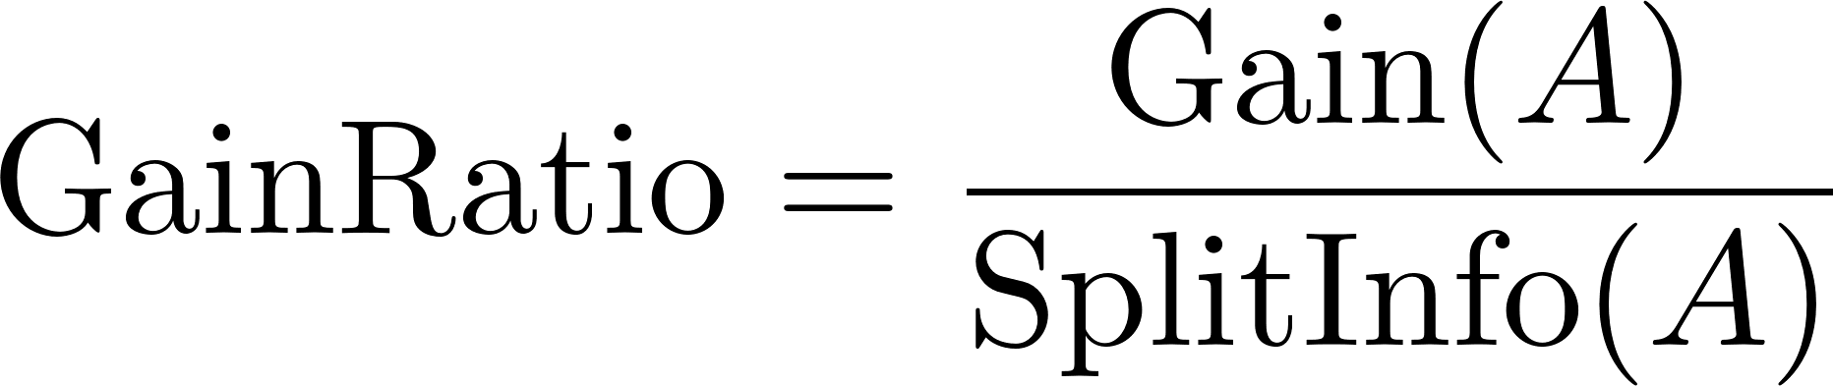
C4.5 演算法
ID3 演算法問題: 分支越多，資訊量越高

Slide 9
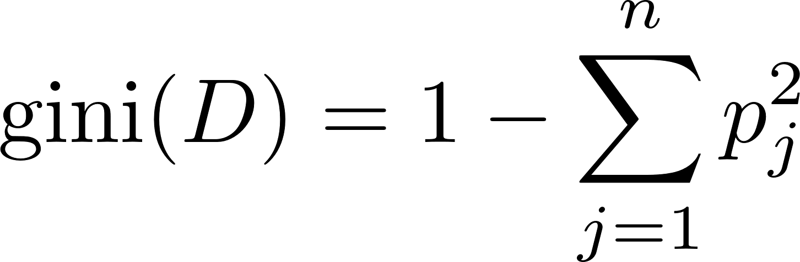
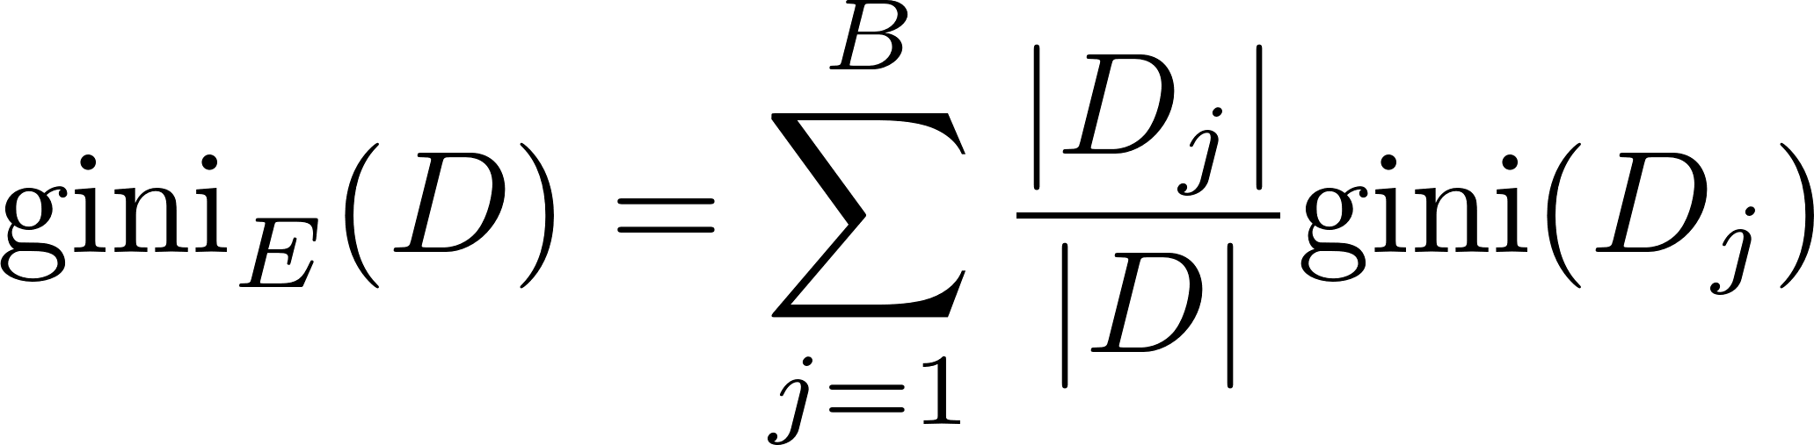
CART 演算法

Slide 10
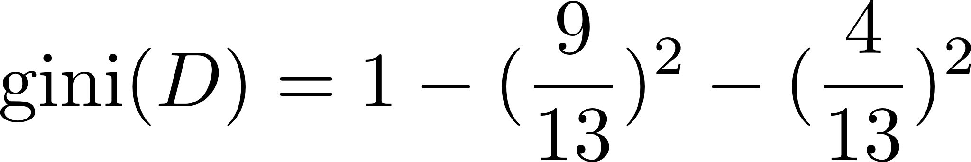
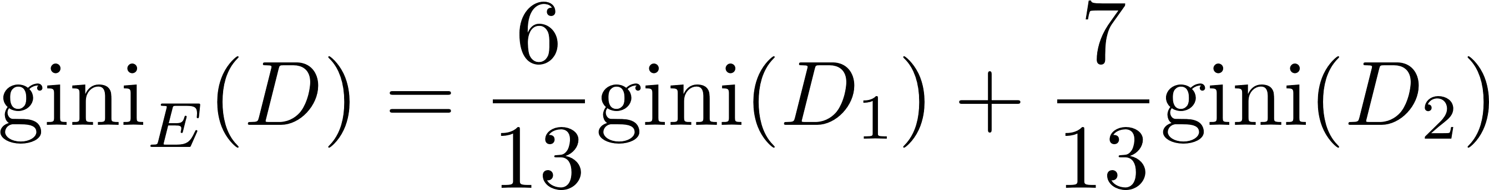
CART 演算法

Slide 11
決策樹的優點
易於理解和解釋，可以視覺化分析，容易提出規則
可同時處理數字型和名稱型資料
較適合處理有缺失屬性的樣本
能夠處理不相關的特徵
測試資料集時，執行速度較快
在相對短時間，能對大型資料來源做出可行且效果優的結果

Slide 12
決策樹的缺點
易發生 overfitting
易忽略資料集中屬性的相互關聯

